Slide 1
ことわざや慣用句を 使ってみましょう
かんようく
つか
Notes:
ことわざや慣用句を使ってみましょう。

Slide 2
つぎ しかく はい ただ ごく
次のことわざの□に入る正しい語句を、①～
なか えら
③の中から選びましょう。
塵も積もれば となる
やま
ちり つ
山
① 海 ② 山 ③ 川
うみ やま かわ
Notes:
次のことわざの、□に入る正しい語句を選びましょう。
塵も積もれば＜四角＞となる。
①から③のうち、どの語句が入りますか。
＜少し待つ＞
正解は、②の＜クリック＞「山」が入ります。
「塵も積もれば山となる。」
塵のようにごくわずかなものでも、積もり積もれば山のように大きくなるということから、小さなことをおろそかにしてはならない、という意味です。

Slide 3
つぎ しかく はい ただ ごく
次のことわざの□に入る正しい語句を、①～
なか えら
③の中から選びましょう。
は急げ
ぜん
いそ
善
① 善 ② 悪 ③ 道
ぜん あく みち
Notes:
次のことわざの、□に入る正しい語句を選びましょう。
＜四角＞は急げ。
①から③のうち、どの語句が入りますか。
＜少し待つ＞
正解は、①の＜クリック＞「善」が入ります。
「善は急げ。」
良いと思ったことは、ためらわずただちに実行するべきだ、という意味です。

Slide 4
つぎ しかく はい ただ ごく
次のことわざの□に入る正しい語句を、①～
なか えら
③の中から選びましょう。
残り物には がある
のこ もの
ふく
福
① 縁 ② 宝 ③ 福
えん たから ふく
Notes:
次のことわざの、□に入る正しい語句を選びましょう。
残り物には＜四角＞がある。
①から③のうち、どの語句が入ると思いますか。
＜少し待つ＞
正解は、③の＜クリック＞「福」が入ります。
「残り物には福がある。」
人が取り残した物の中には、思いがけず良いものがある、という意味です。

Slide 5
つぎ しかく はい ただ ごく
次のことわざの□に入る正しい語句を、①～
なか えら
④の中から選びましょう。
遠くの より近くの
とお ちか
しんせき
たにん
親戚
他人
① 他人 ② 親 ③ 親戚 ④ 友達
たにん おや しんせき ともだち
Notes:
次のことわざの、□に入る正しい語句を選びましょう。
遠くの＜四角＞より近くの＜四角＞。
今度は□が２つあります。①から④のうち、どの語句とどの語句が入ると思いますか。
＜少し待つ＞
正解は、③の＜クリック＞「親戚」と＜クリック＞「他人」が入ります。
「遠くの親戚より近くの他人」
いざというときに頼りになるのは、遠く離れて暮らす親類ではなくて、近所に住んでいる他人のほうだ、という意味です。

Slide 6
つぎ かんようく いみ せん むす
次の慣用句とその意味を線で結びましょう。
過去のいざこざなどを、すべてなかったことにする。
水に流す
かこ
みず なが
束縛するものがなくなって、のびのびと自由に振る舞う。
そくばく
羽を伸ばす
はね の
じゆう ふ ま
Notes:
次の慣用句とその意味を線で結びましょう。
「水に流す」と「羽を伸ばす」は、それぞれ、どのような意味でしょうか。
「過去のいざこざなどを、全てなかったことにする。」という意味でしょうか。それとも、「束縛するものがなくなって、のびのびと自由に振る舞う。」という意味でしょうか。
＜少し待つ＞
正解は、「水に流す。」が、「過去のいざこざなどを、全てなかったことにする。」という意味です。
「羽を伸ばす。」は、「束縛するものがなくなって、のびのびと自由に振る舞う。」という意味です。

Slide 7
つぎ かんようく ただ いみ せん むす
次の慣用句と正しい意味を線で結びましょう。
努力がむだになること。
たかをくくる
どりょく
大したことはないと軽く考えること。
たい かる かんが
音を上げる
ね あ
がまんができず、弱音を吐くこと。
よわね は
水の泡
みず あわ
Notes:
今度は、問題が３つあります。それぞれの慣用句とその意味を線で結びましょう。
＜少し待つ＞
正解は、「たかをくくる。」が、「大したことはないと軽く考えること。」です。
「音を上げる」は、「我慢ができず、弱音を吐くこと。」です。
「水の泡」は、努力が無駄になること。」です。

Slide 8
つぎ ぶん いみ かんようく なん
次の文が意味する慣用句は何でしょう。
善悪や強弱をはっきりさせること。
ぜんあく きょうじゃく
をつける
しろくろ
白黒
Notes:
次の文が意味する慣用句は何でしょう。
「善悪や強弱をはっきりさせること。」
＜少し待つ＞
正解は、＜クリック＞「白黒をつける」です。

Slide 9
つぎ ぶん いみ かんようく なん
次の文が意味する慣用句は何でしょう。
失敗する原因を、自分でつくってしまうこと。
しっぱい げんいん じぶん
を掘る
ぼけつ
ほ
墓穴
Notes:
次の文が意味する慣用句は何でしょう。
「失敗する原因を自分でつくってしまうこと。」
＜少し待つ＞
正解は、＜クリック＞「墓穴を掘る」です。

Slide 10
つぎ ぶん いみ かんようく なん
次の文が意味する慣用句は何でしょう。
あきらめて途中でやめること。
とちゅう
を投げる
な
さじ
Notes:
次の文が意味する慣用句は何でしょう。
「諦めて途中でやめること。」
＜少し待つ＞
正解は、＜クリック＞「さじを投げる。」です。
少し難しかったかな。

Slide 11
話合いについて 考えてみましょう
はなしあ
かんが
Notes:
話合いについて考えてみましょう。

Slide 12
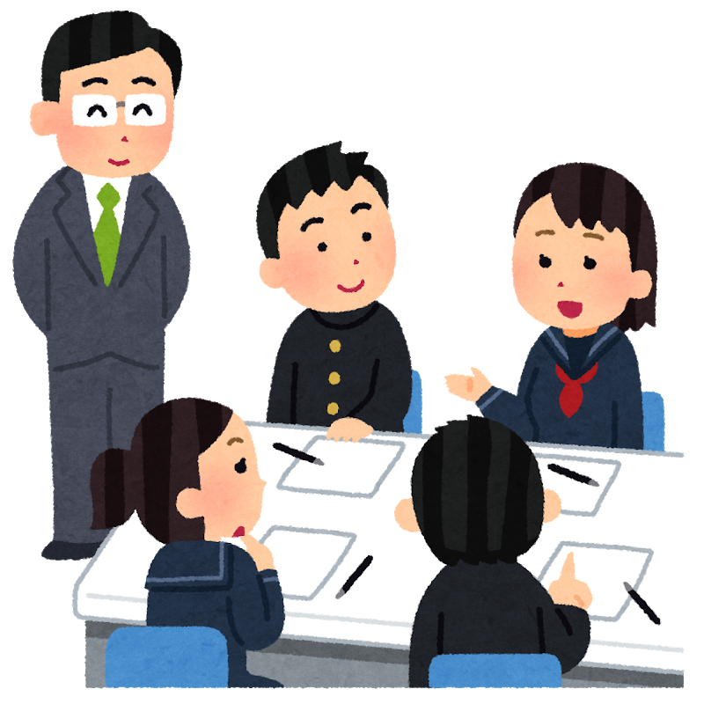
どくしょ はなしあ
「読書」についての話合いをしています。
しかいしゃ つぎ い
司会者が次のように言いました。
「読書」には、どんな良いことがあると思いますか。
どくしょ
よ おも
Notes:
「読書」についての話合いをしています。
司会者が次のように言いました。
「『読書』には、どんな良いことがあると思いますか。」
あなたは、どのように考えますか。
＜少し待つ＞

Slide 13
ふたり ひと つぎ いけん で
２人の人から、次のような意見が出ました。
「読書」すると、漢字を覚えることができます。
どくしょ かんじ
おぼ
本を読み過ぎると、目が悪くなります。
ほん よ す め
わる
Notes:
２人の人から、次のような意見が出ました。
＜クリック＞「『読書』すると、漢字を覚えることができます。」
＜クリック＞「本を読み過ぎると、目が悪くなります。」
どちらの意見が、あなたの考え方に近いですか。
＜少し待つ。＞

Slide 14
しかいしゃ いけん い もと
司会者が、あなたにも意見を言うように求めています。
（例）「読書」はとてもためになります。ただ、本を近付け過ぎずに読むことが大事だと思います。
れい どくしょ
ほん ちかづ す よ
だいじ おも
Notes:
司会者が、あなたにも意見を言うように求めています。
あなたは、先程の２人の意見を聞いて、どのように意見を言いますか。
＜少し待つ。＞
例えば、このように意見を言うと、良いと思います。
＜クリック＞「『読書』はとてもためになります。ただ、本を近付け過ぎずに読むことが大事だと思います。」
などです。
他にも、いろいろな言い方や内容がありますので、考えてみてください。

